Slide 1
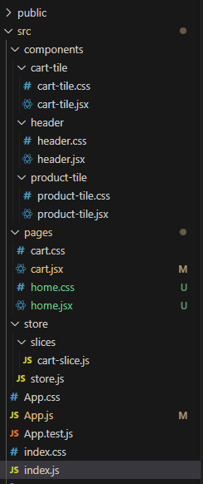

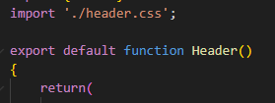
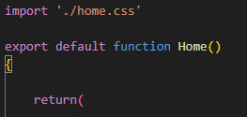
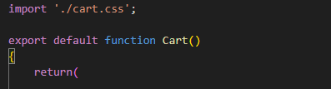
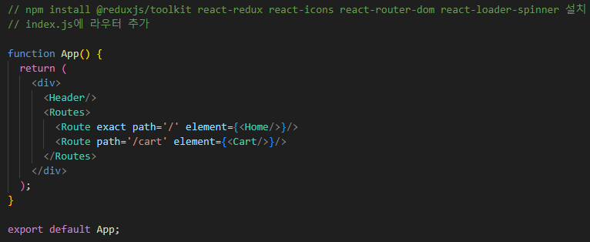
npx create-react-app react_shopping
npm install @reduxjs/toolkit react-redux react-icons react-router-dom react-loader-spinner
injdex.js
각 컴포넌트 라우터로 연결 해보기

Slide 2
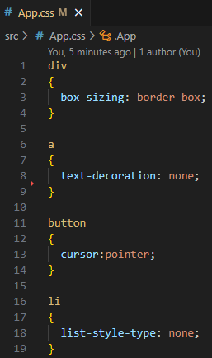
헤더 컴포넌트
각 파일 만들고 컴포넌트 만들어 연결시키게 하기
index.js 에 라우트 추가시키기 (검색 또는 AI 활용 권장)
Home은 / 로, Cart는 /cart 로 라우트 연결시키게 하기

Slide 3
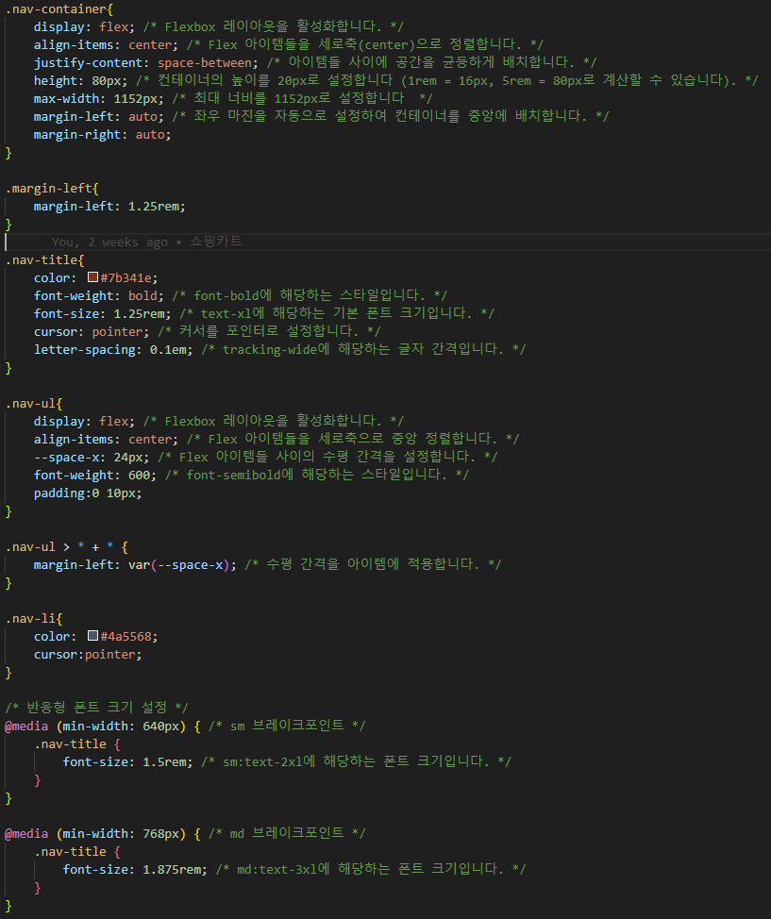
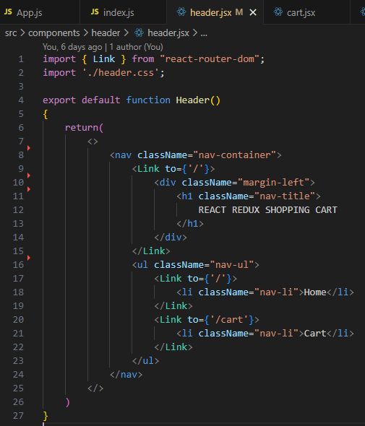
헤더 컴포넌트

Slide 4
헤더 컴포넌트
Link 태그 빼고 만들기
Link 태그 추가하게 시키고 테스트하게하기 (구글 검색 또는 AI 권장)
다 되었으면 클래스명과 스타일은 화면 옆에 띄우고 하나씩 같이 만들기

Slide 5
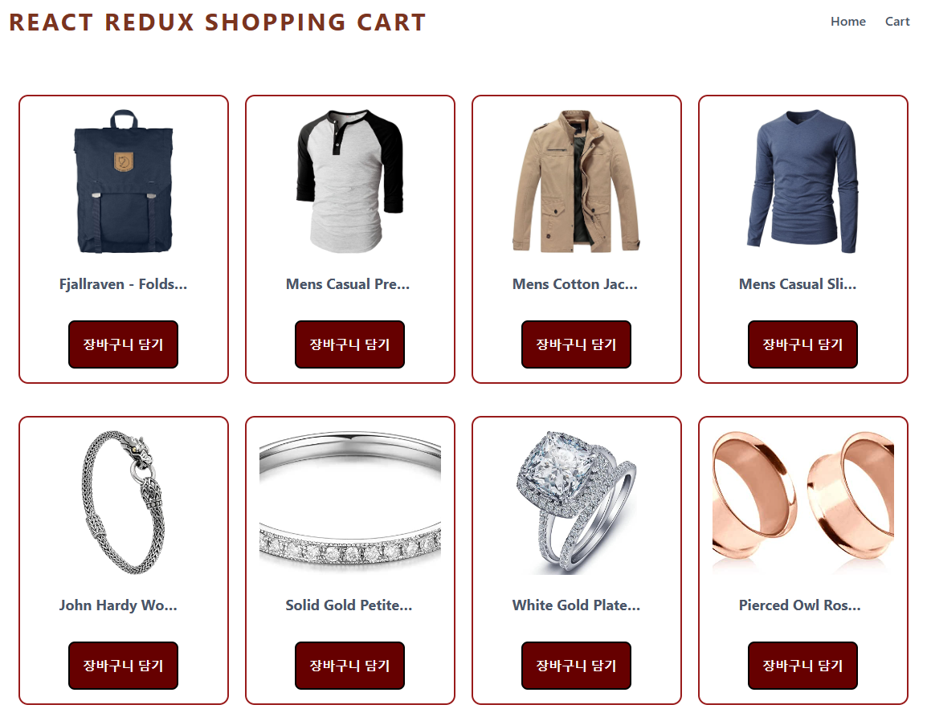
홈 페이지

Slide 6
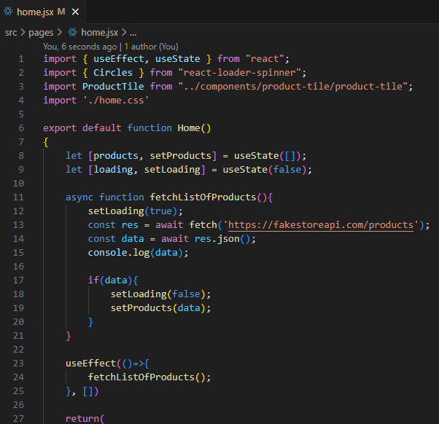
홈 페이지
useEffect와 fetch 로 https://fakestoreapi.com/products 에서 데이터 가져오기

Slide 7
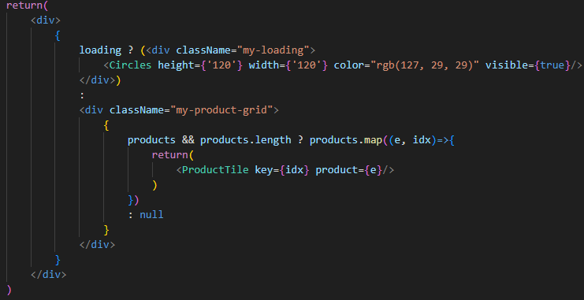
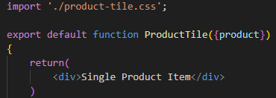
홈 페이지
useEffect와 fetch 로 https://fakestoreapi.com/products 에서 데이터 가져오기

Slide 8
홈 페이지
페이지와 컴포넌트 함수 생성하기 + state까지 같이 만들기
https://fakestoreapi.com/products 에 Get요청 통해서 console.log 찍게하기 힌트로 fetch와 useEffect를 사용하라고 이야기하기
로딩 추가는 같이
로딩 중이면 ‘<div>로딩 중…</div>’ 으로 만들게하고 로딩 완료면 ‘<div>로딩 완료!</div>’ 로 만들게 하기
그 후 return 문 작성
클래스명과 스타일은 화면보면서 같이
타일은 그냥 같이 만들기

Slide 9
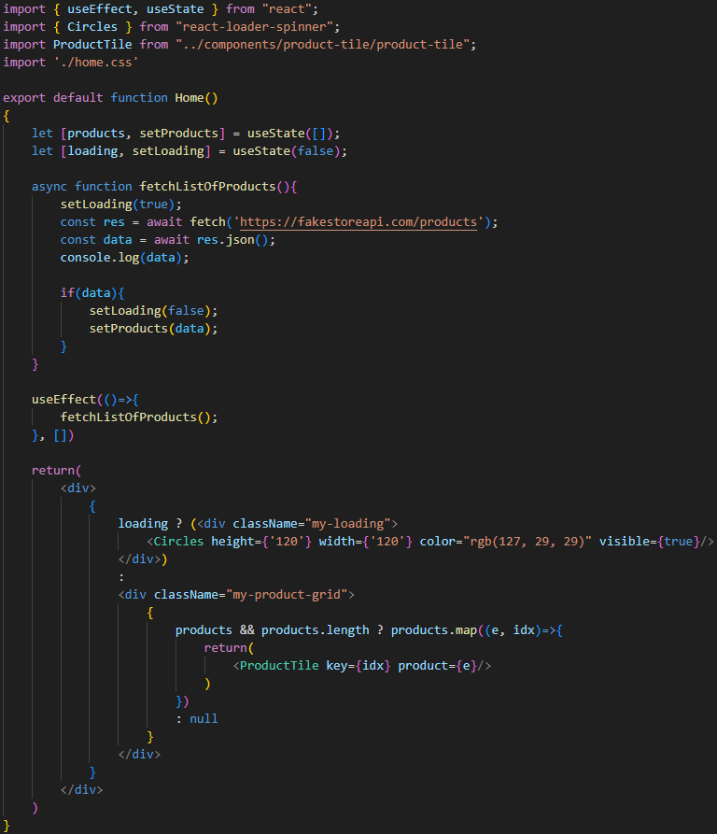
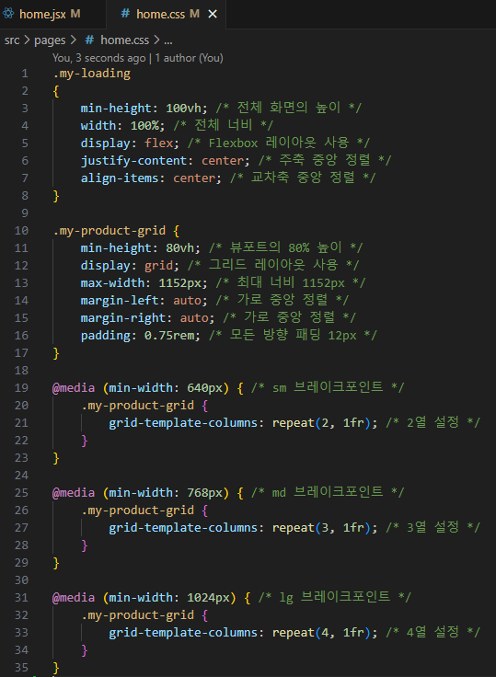
홈
전체

Slide 10
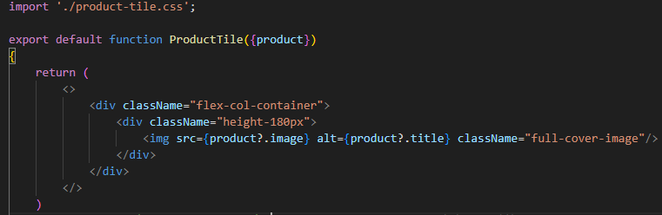
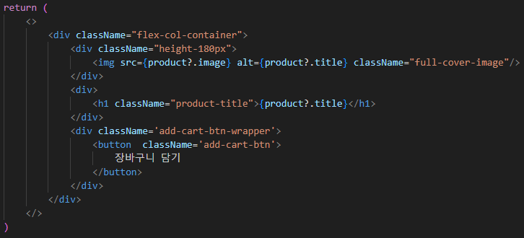
홈 – 상품 타일

Slide 11
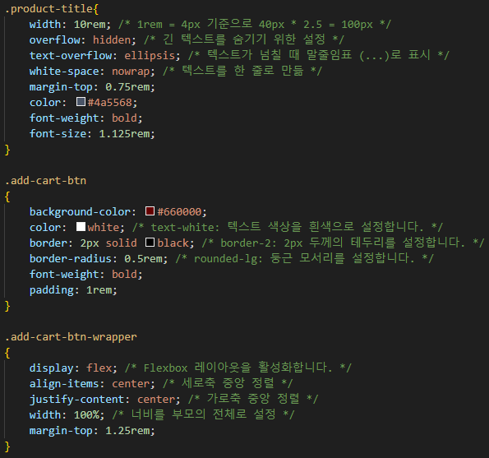
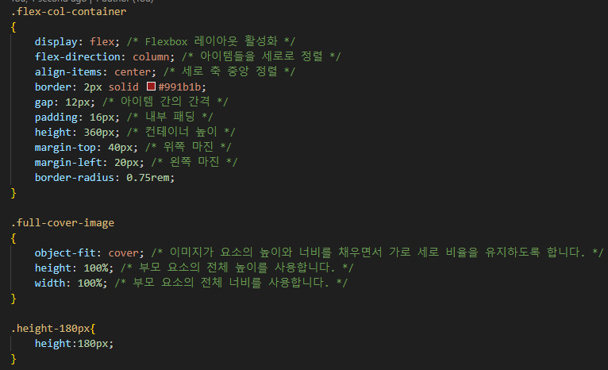
홈 – 상품 타일

Slide 12
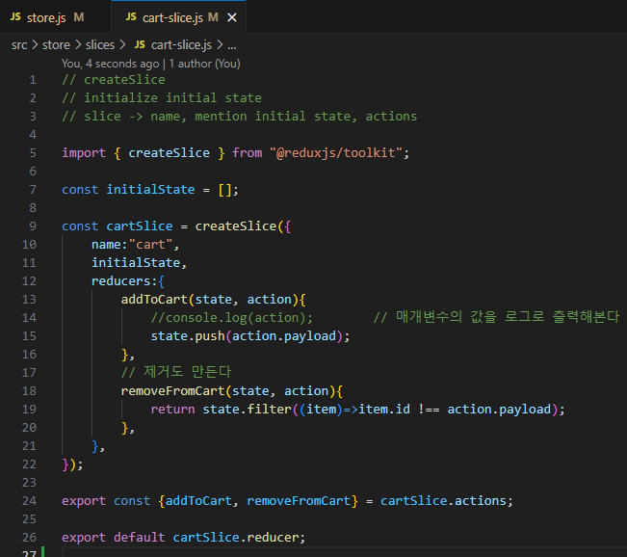
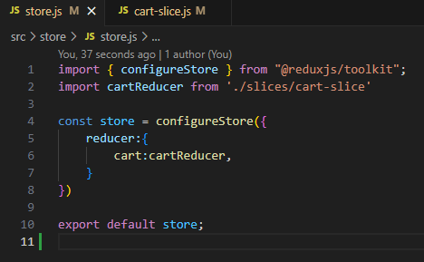
리덕스 슬라이스 (카트 슬라이스, 스토어)

Slide 13
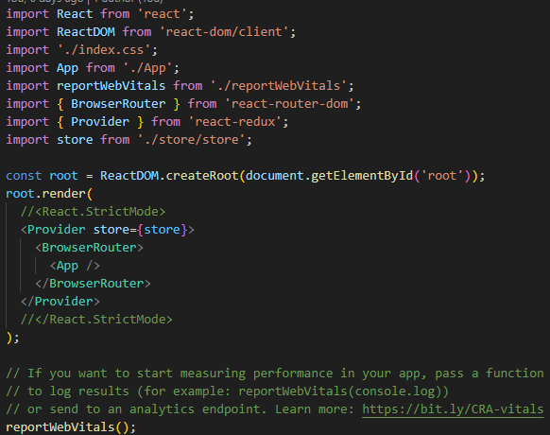
리덕스 슬라이스
검색으로 injdex.js에 리덕스 연결시키기
index.js

Slide 14
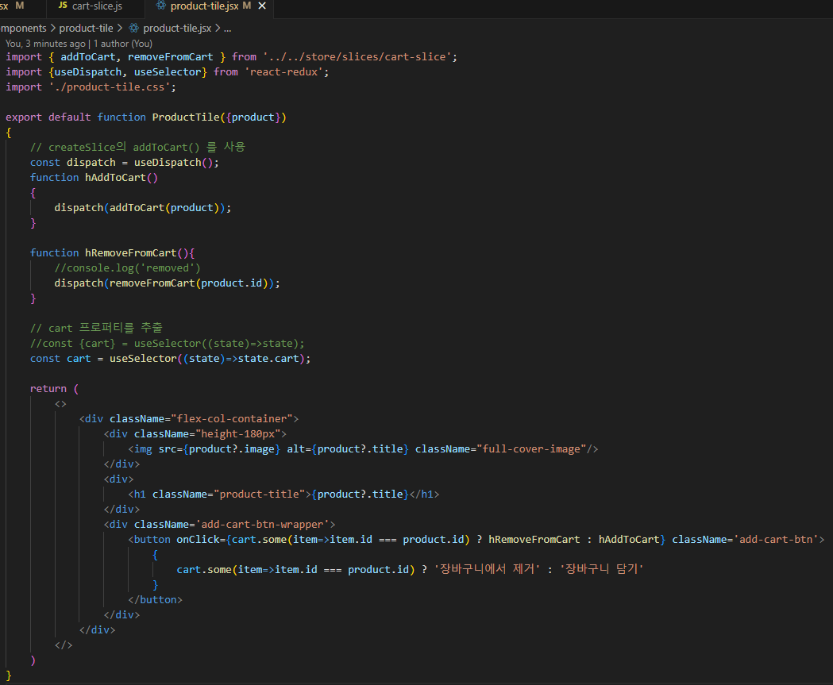
디스패처와 핸들함수 추가
및 누락부분 작성

Slide 15
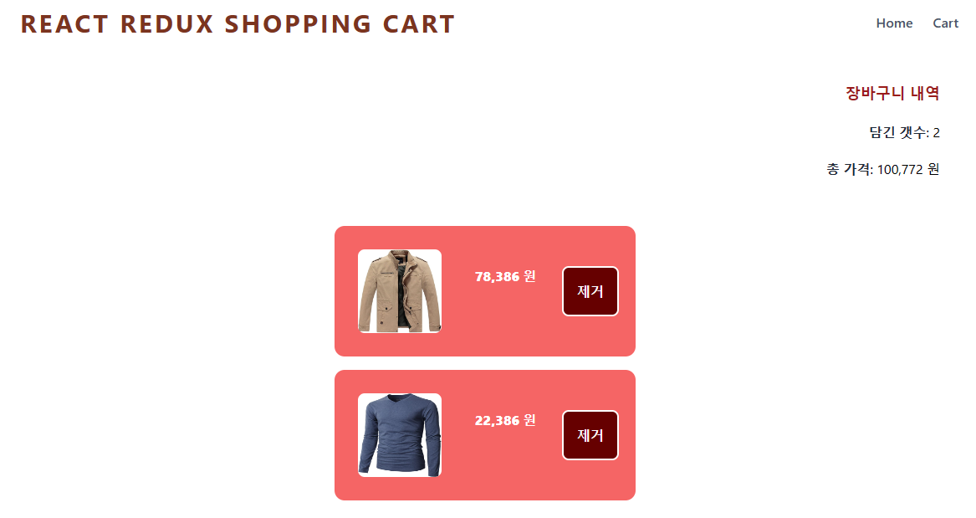
카트 페이지 추가하기

Slide 16
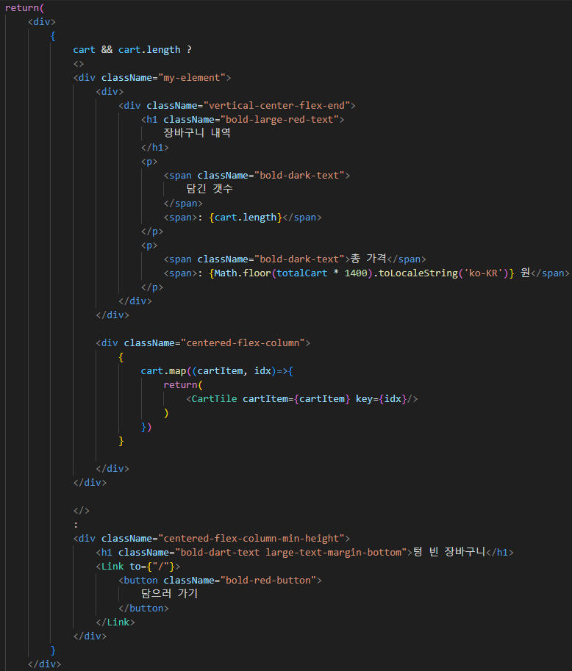
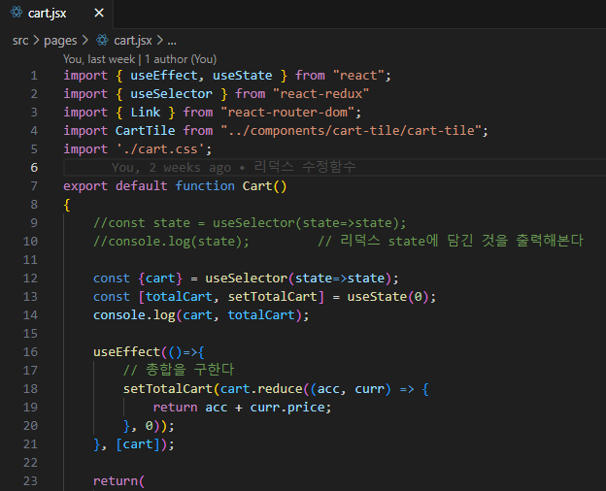
카트 페이지
리덕스의 값을 가져온다
1. useSelector로 슬라이스 전체를 state로 가져온다

Slide 17
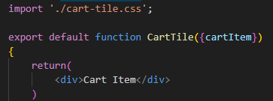
카트 페이지
카트타일 컴포넌트 생성
그냥 같이 작성

Slide 18
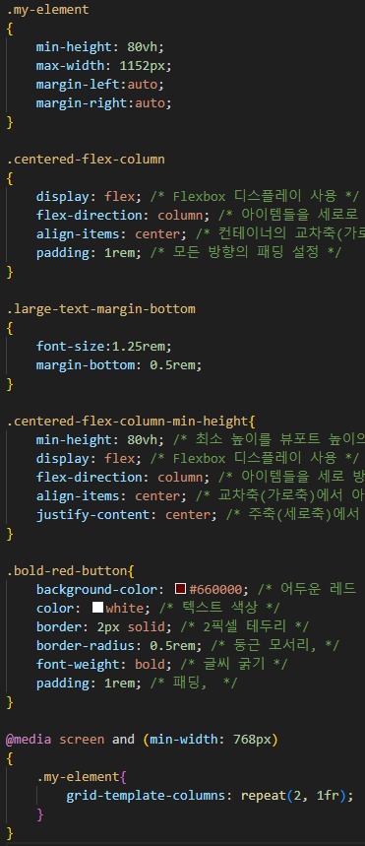
카트 페이지

Slide 19
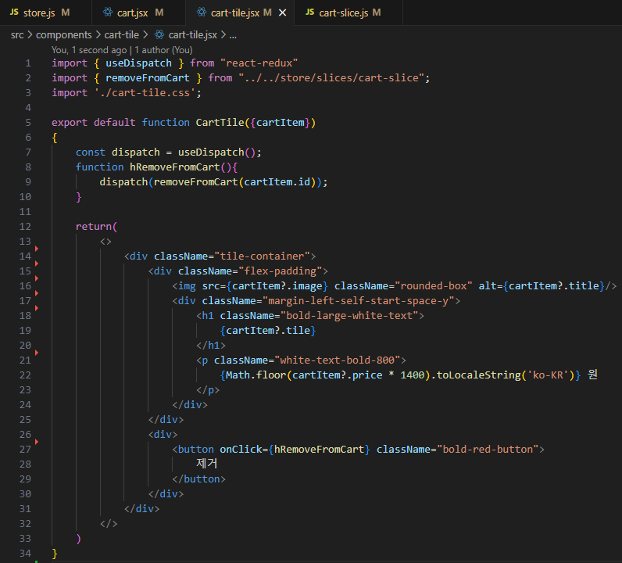
카트 타일 컴포넌트
return 부분은 같이 작성
디스패처로 removeFromCart 사용시키기 => 카트아이템의 ID를 사용할 것이라고 알려주기

Slide 20
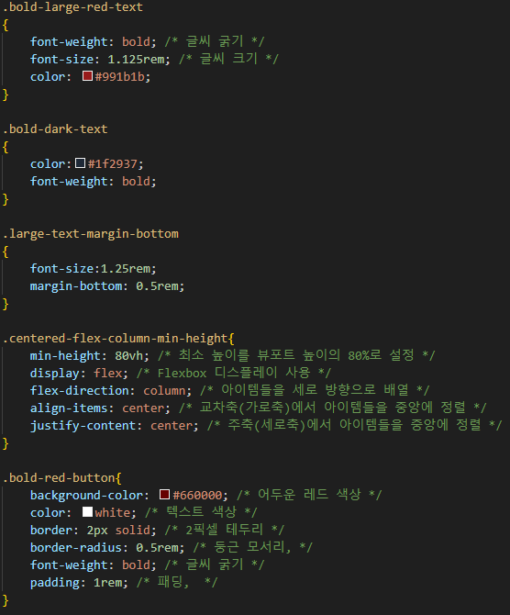
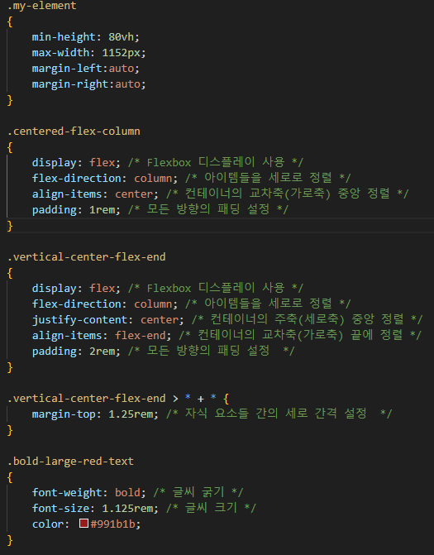
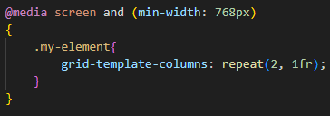
카트 타일 컴포넌트

Slide 21
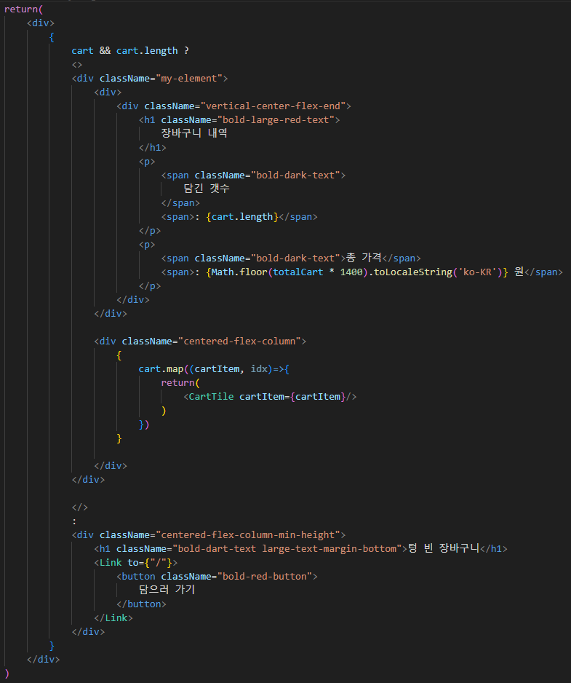
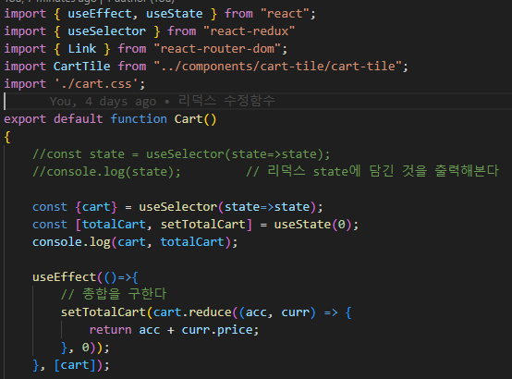
카트 페이지
1. 누락부분 추가하기

Slide 22
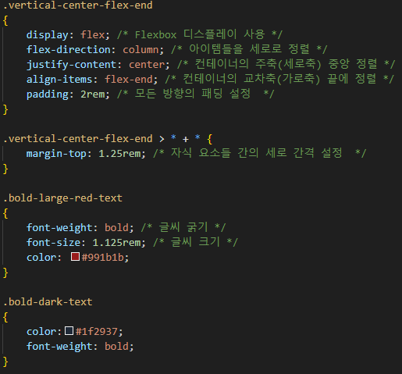
카트 페이지

